Slide 1

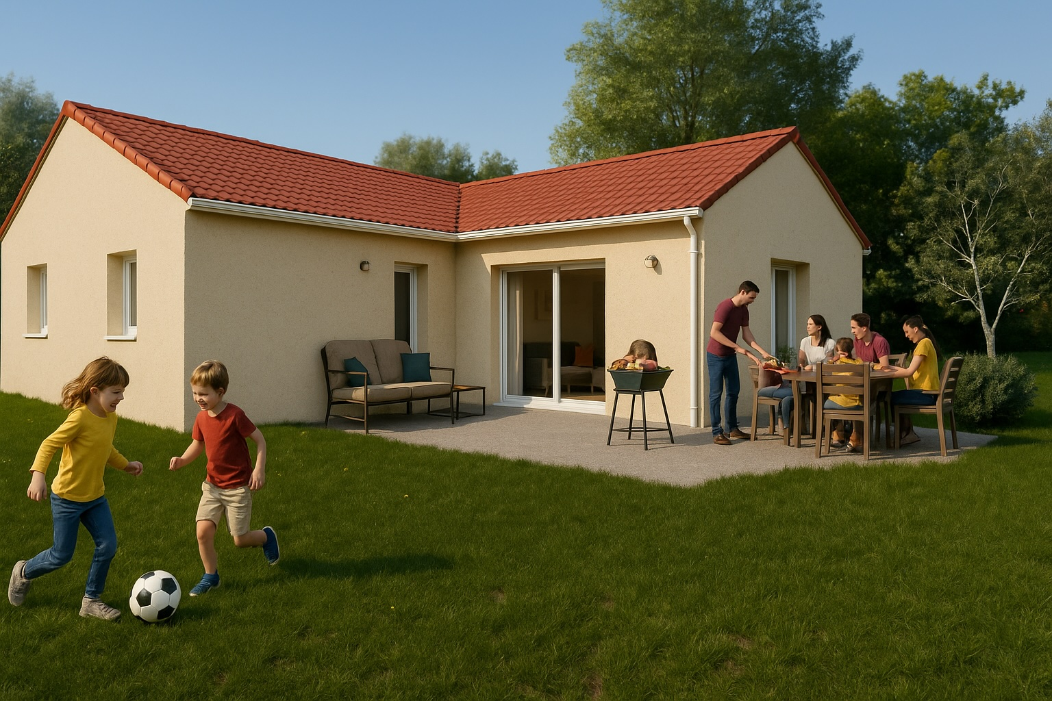
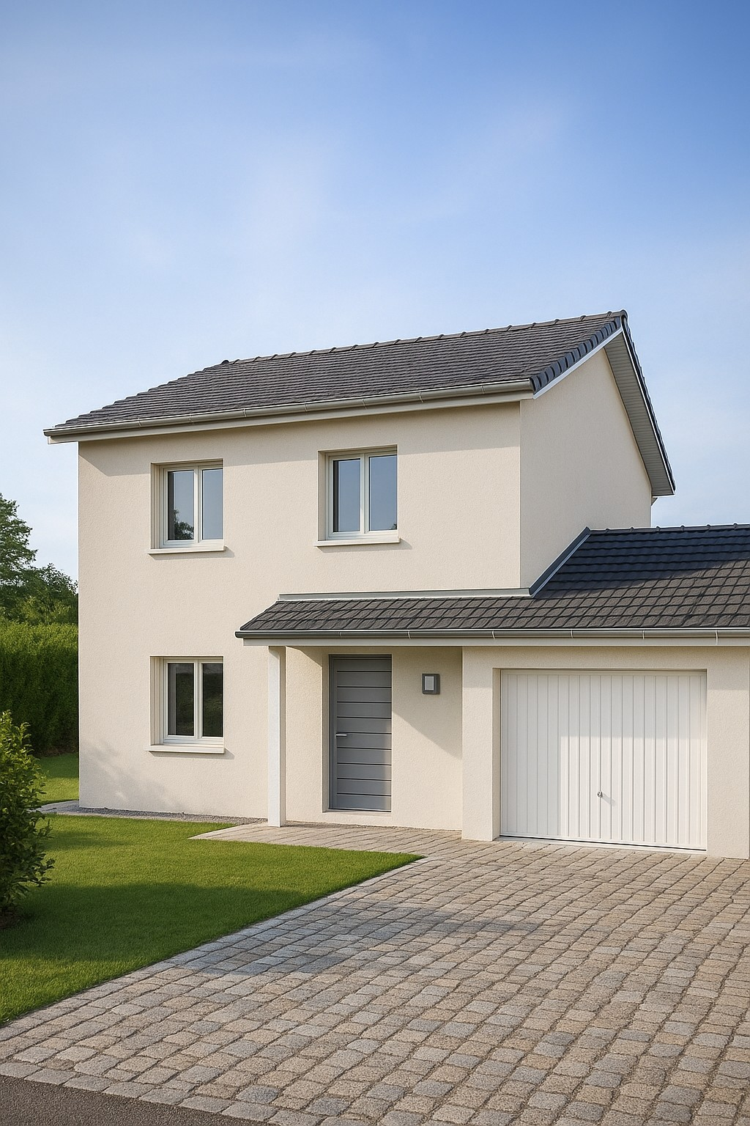
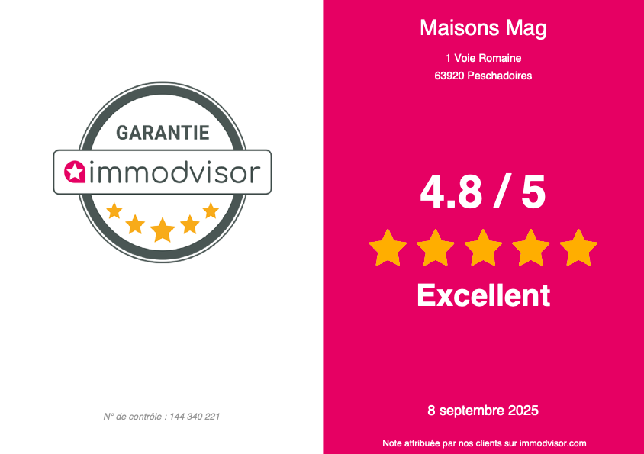
Notre nouvelle Gamme ACCESS enfin à votre disposition. Spécialement pensée pour guider nos clients éligibles au prêt à taux zéro vers la réussite de leur projet immobilier.
Vous rêvez de devenir propriétaire pour la première fois ?
Le Prêt à Taux Zéro (PTZ) est une aide précieuse qui peut vous permettre de financer une partie de l’achat de votre résidence principale.
Grâce à ce dispositif mis en place par l’Etat, vous pouvez bénéficier d’un prêt sans intérêts et sans frais de dossier, sous certaines conditions.
Bon à savoir.
Pour être éligible au PTZ, vous ne devez pas avoir été propriétaire de votre résidence principale au cours des deux dernières années.
La durée du PTZ varie généralement entre 20 et 25 ans, avec la possibilité d’un différé de remboursement pouvant aller jusqu’à plusieurs années.

Slide 2
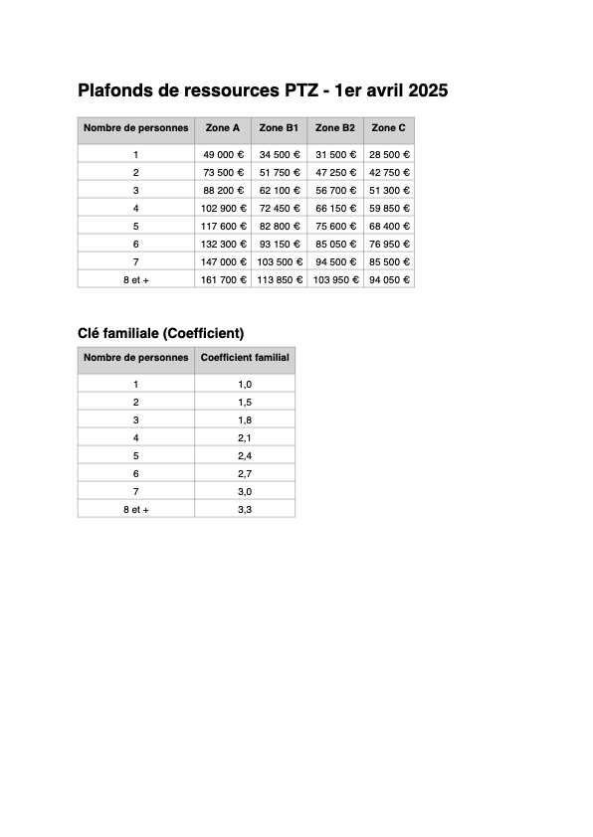

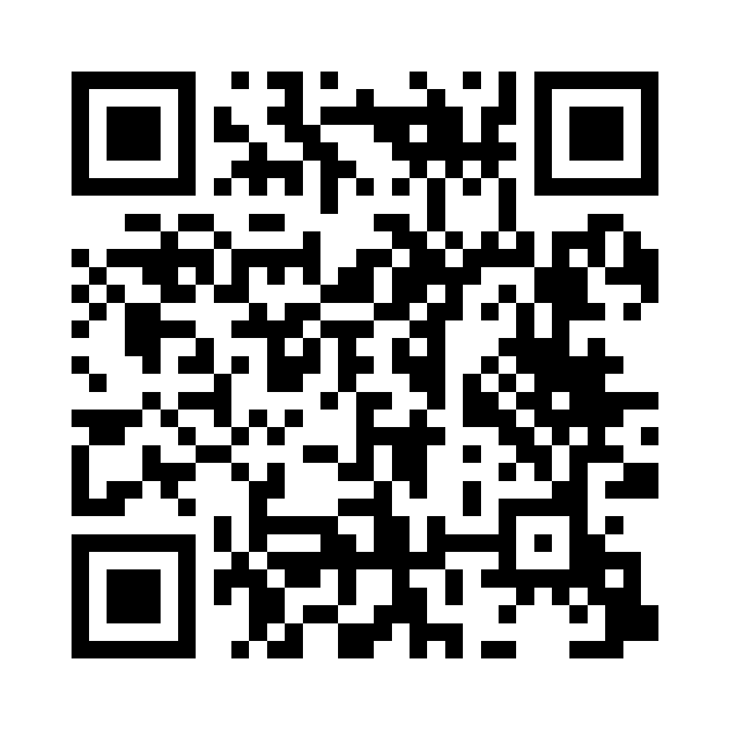
LE PTZ EST DE RETOUR EN 2025 POUR LA CONSTRUCTION D’UNE MAISON INDIVIDUELLE !
COMMENT CA FONCTIONNE ?
Les nouveaux outils se calculent en fonction des revenus de votre ménage ainsi que de votre quotient familial et de votre zone de construction.
A droite le tableau avec les plafonds de ressources pour que vous puissiez juger si vous êtes éligibles à cette aide.
Dans le cadre de la construction d’une maison individuelle, le droit au PTZ peut couvrir jusqu’à 30 % du montant de votre MAG !
Selon la tranche à laquelle vous appartenez, la durée de votre remboursement ainsi que votre différé ne sont pas les mêmes.
Un doute sur votre éligibilité au PTZ ? MAG va vous diriger auprès d’un de ses partenaires financiers et vous aider dans vos démarches
Vous avez les cartes en main. Le PTZ est là,
MAG aussi. On en parle ensemble ?
Agence Clermont Fd
49 Rue de la Ganne
63 170 AUBIERE
04 73 90 00 90
Agence Thiers
1 Voie Romaine
63 920 PESCHADOIRES
04 73 80 10 00
Agence Vichy
127 Av. de Vichy
03 700 BELLERIVE/ Allier
04 73 30 50 90

